Slide 1
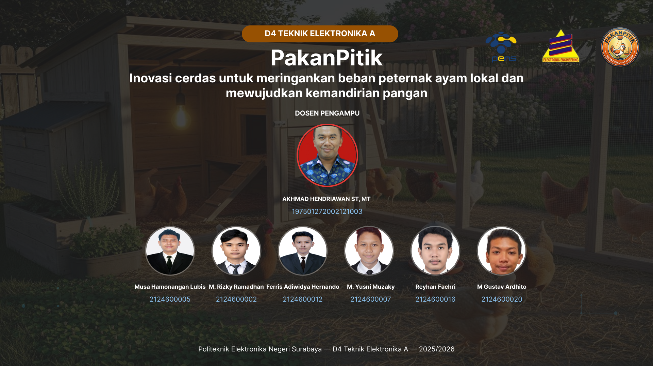
UI UX Design
Project Manager
Software & Documentation
Hardware
Software & Documentation
Hardware

Slide 2
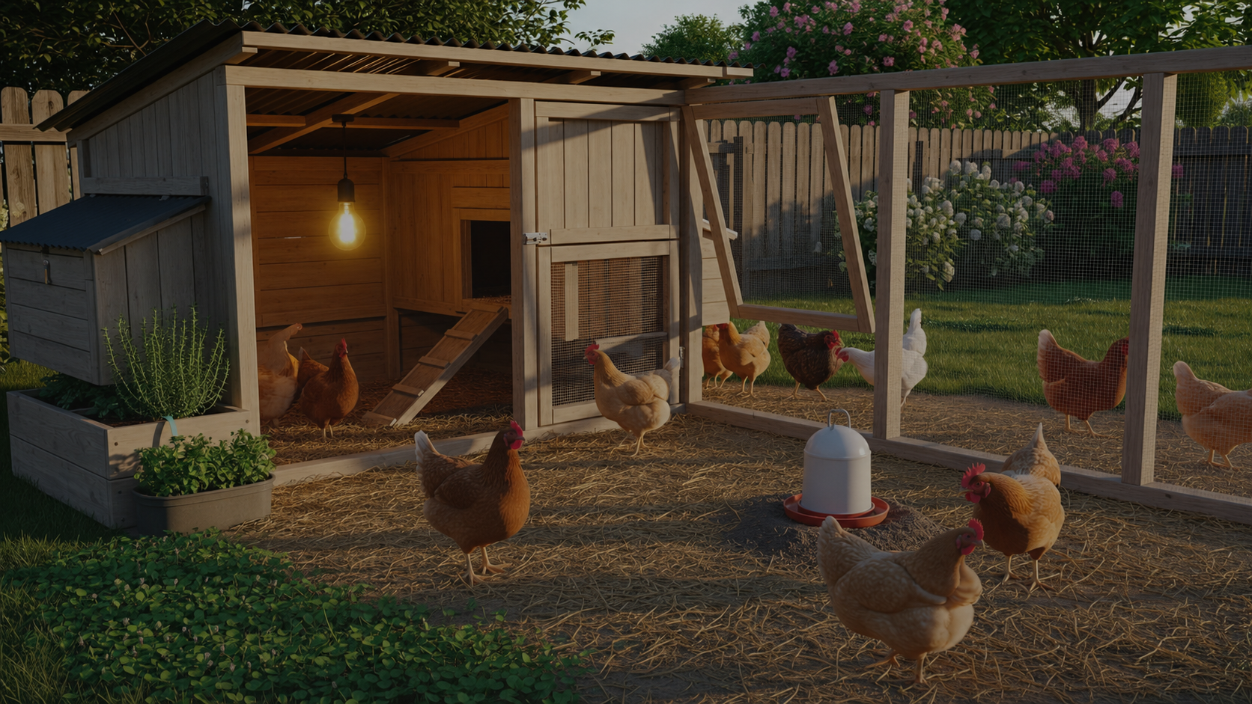
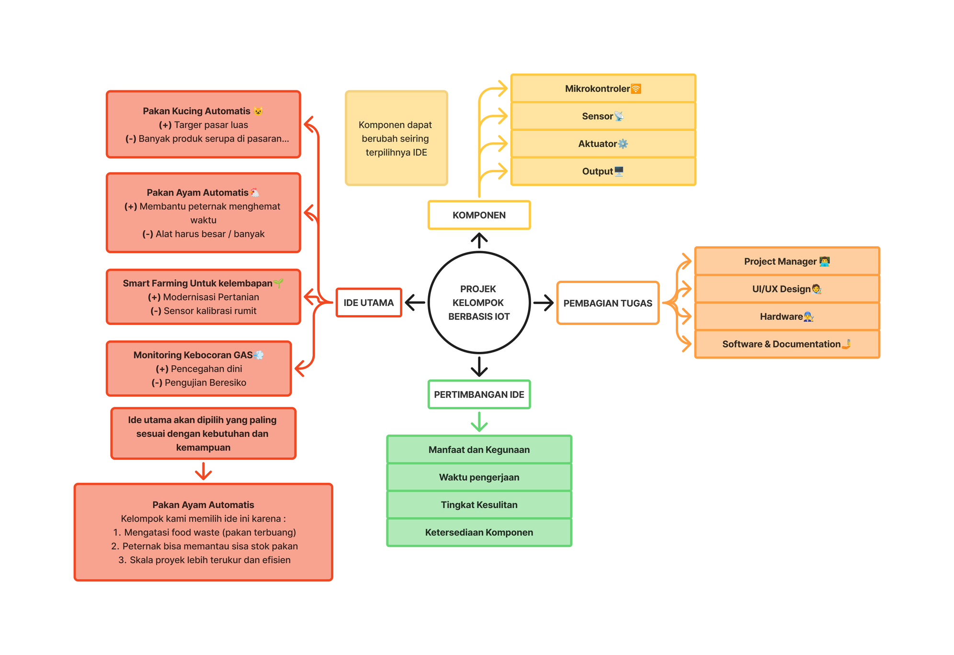
Mind Mapping FigJam

Slide 3
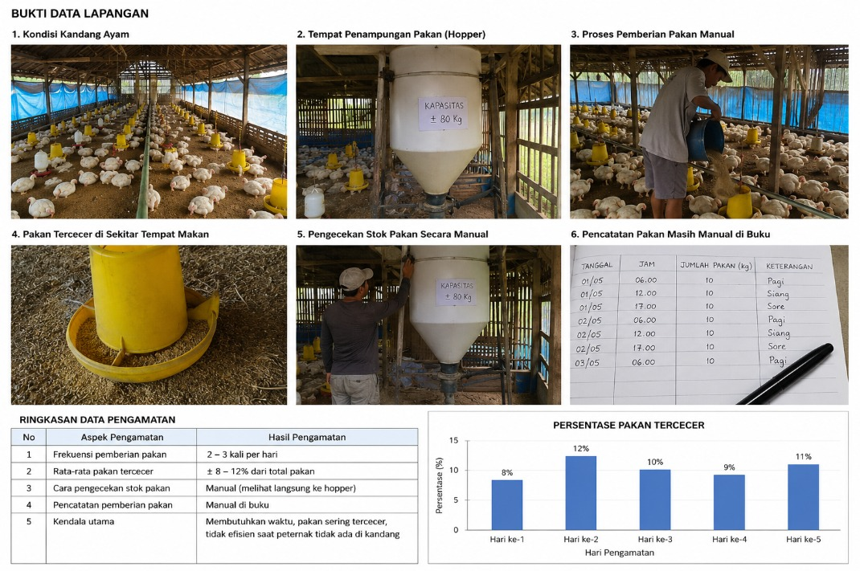
Diskripsi Masalah Nyata
Project PakanPitik ini kami kembangkan untuk tujuan memenuhi kebutuhan peternak untuk sistem pemberian pakan otomatis yang efisien, dan mampu memantau stok secara real-time, mengurangi pemborosan pakan, dan mempermudah pengelolaan dikandang.

Slide 4
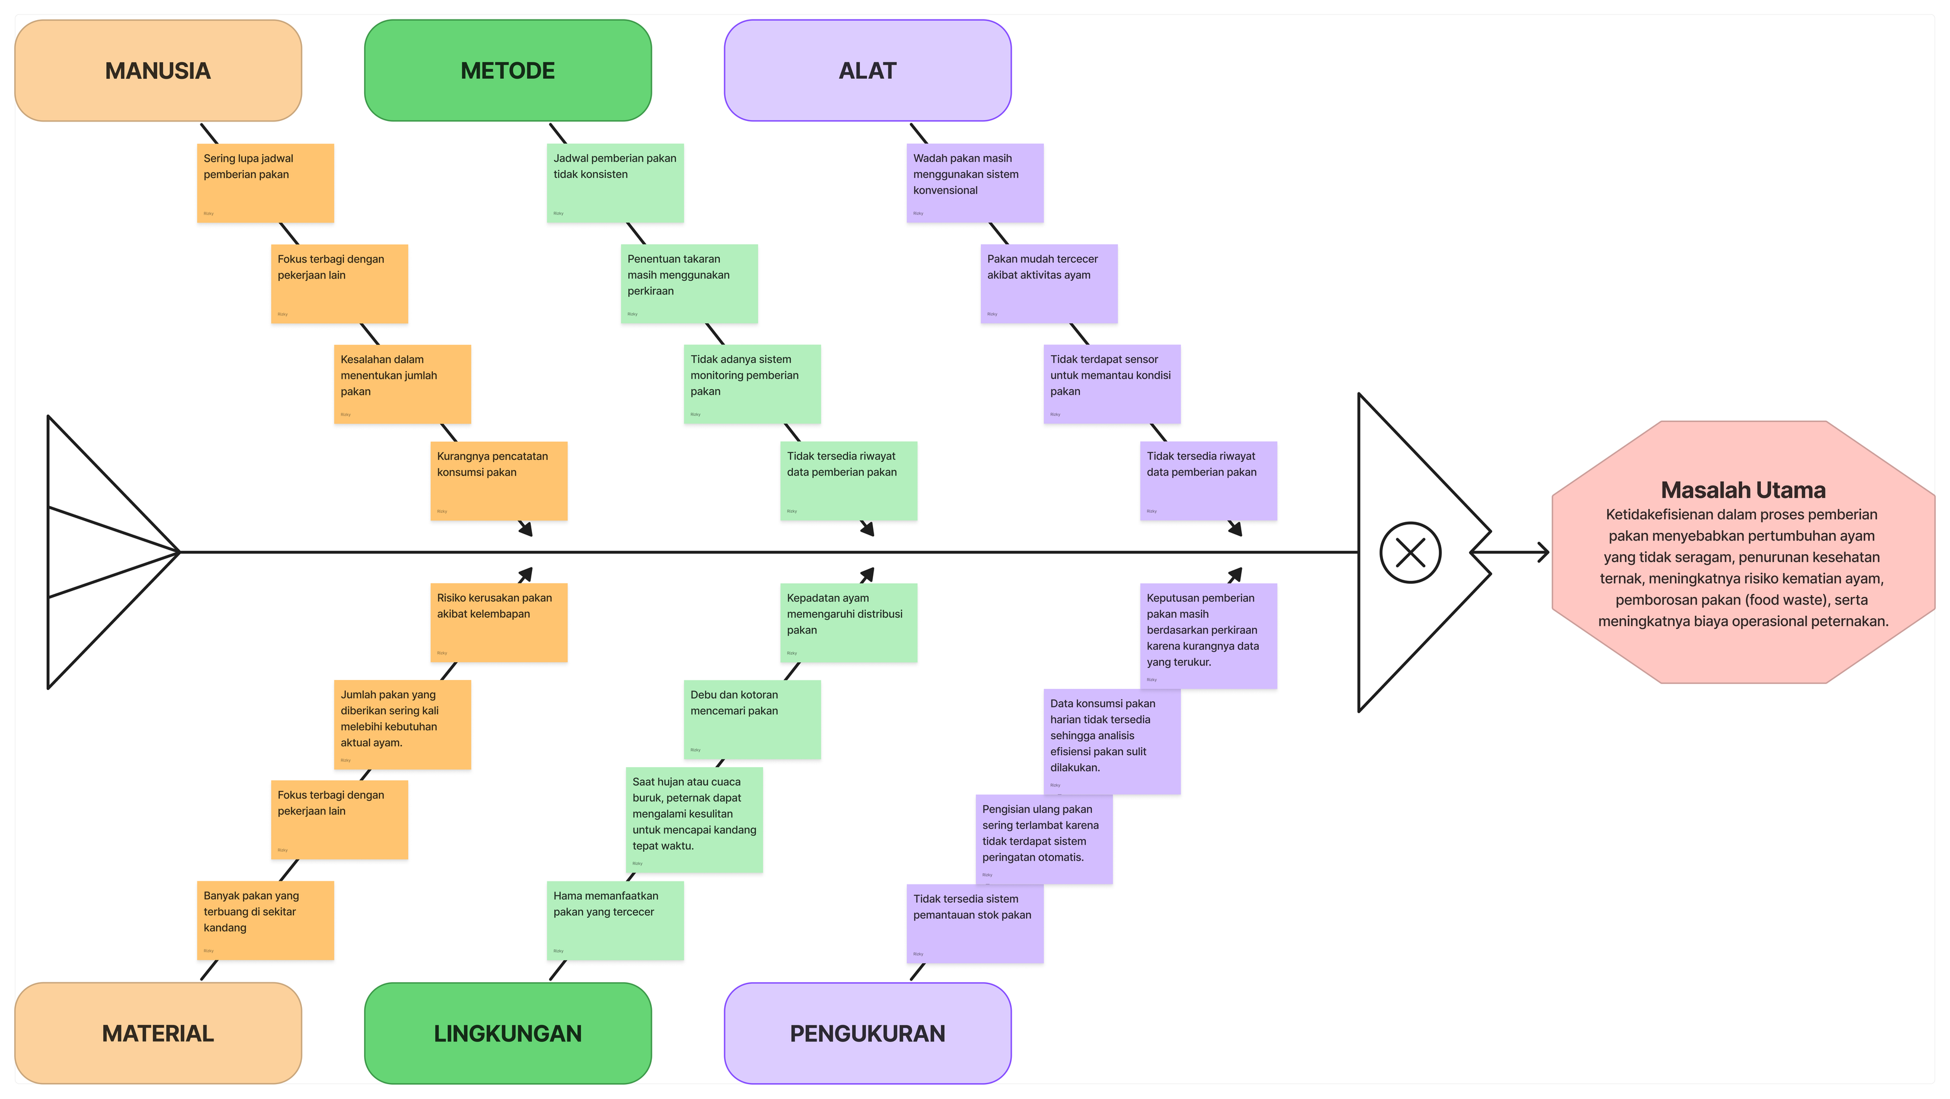
FishBone Diagram

Slide 5
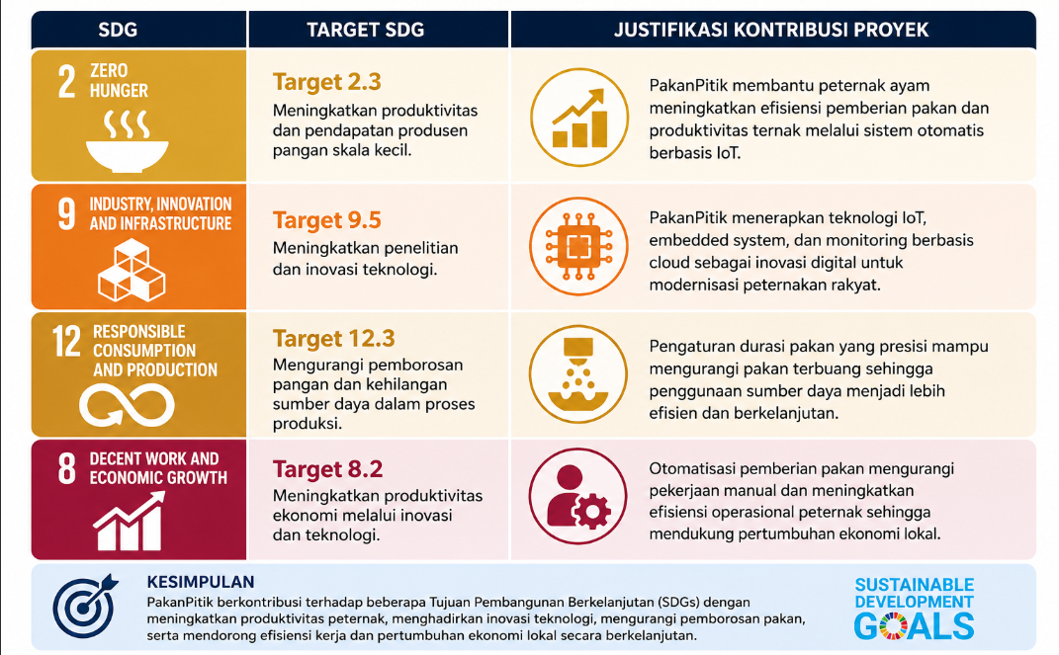
SDGs Impact - PakanPitik

Slide 6
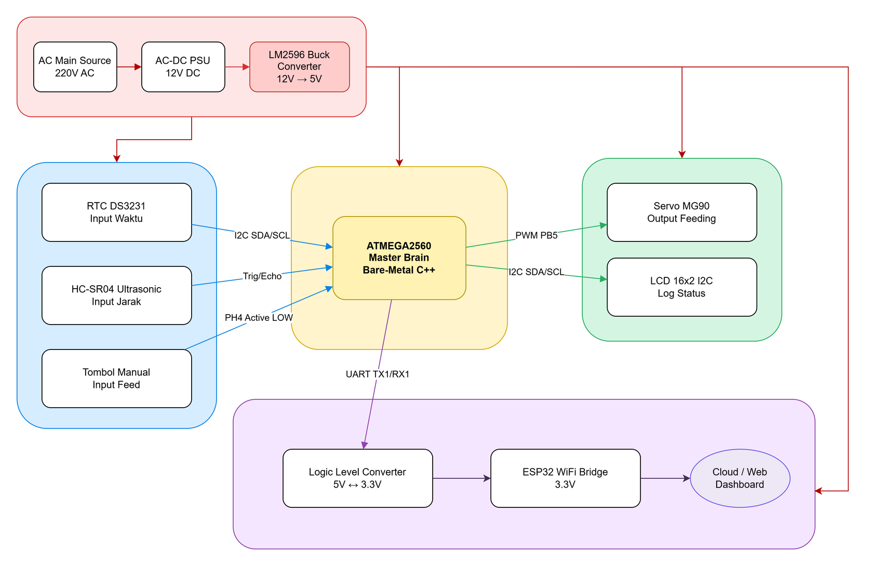
Diagram Blok Sistem
Berdasarkan blokdiagram disamping kami menggunakan ATmega2560 yang memiliki fungsi untuk pusat kendali yang akan menerima data dari RTC DS3231, sensor ultrasonic HC-SR04, dan untuk tombol manual. kemudian dari data itu sistem dapat mengontrol servo MG90 untuk menyalurkan pakan secara otomatis. yang dapat kita lihat melalui info yang ada di LED 16 X 2
untuk memantau data stok pakan dan pemberian pakan kita bisa memantau liwat Web dashboard berbasis IoT.

Slide 7
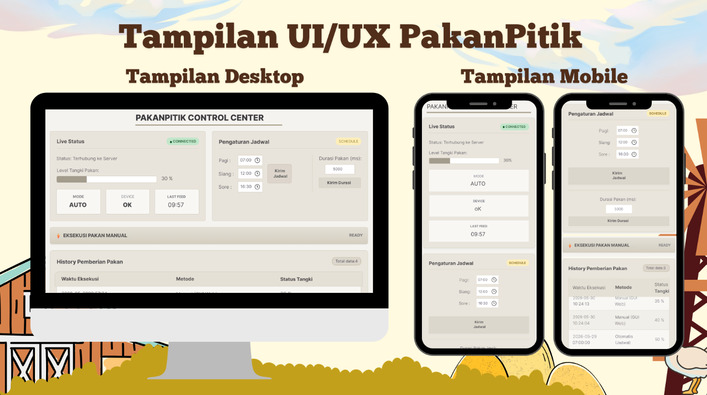
UI/UX Desain
User → Dashboard → Atur Jadwal/Durasi → Kirim ke ESP32 → ATmega2560 Memproses → Servo Mengeluarkan Pakan → Data Tersimpan di Cloud → Riwayat & Status Ditampilkan Kembali ke User.

Slide 8
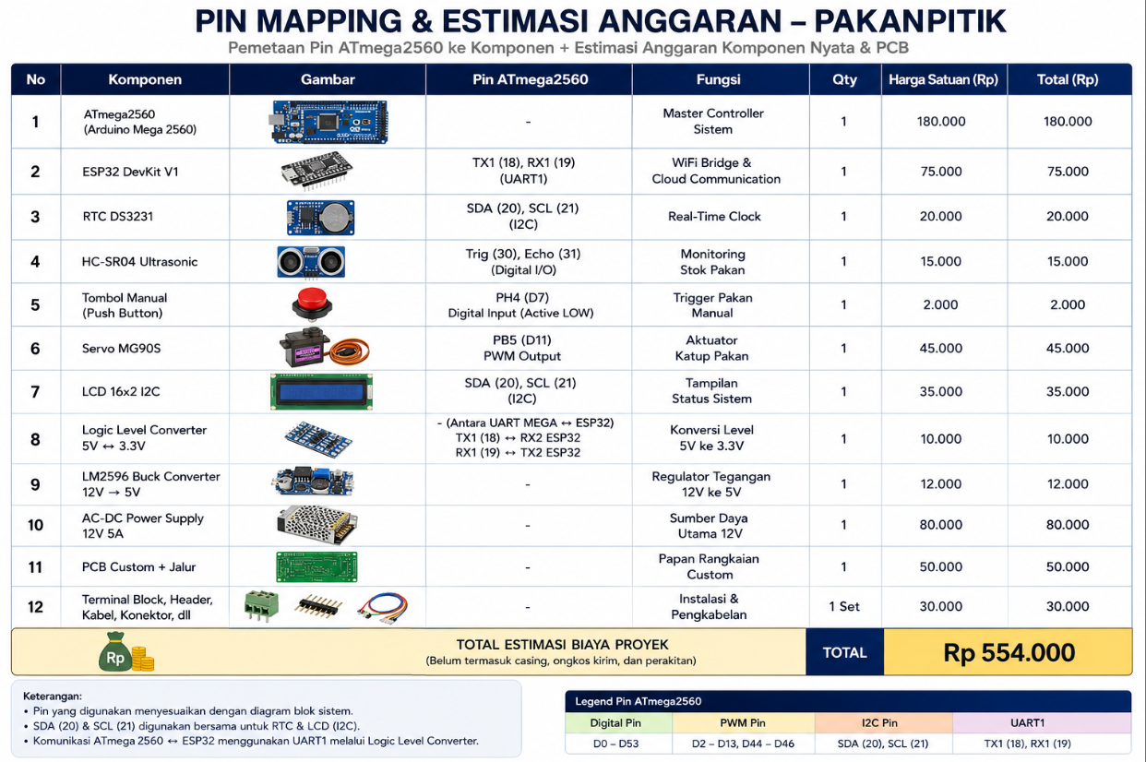
Pin Mapping

Slide 9
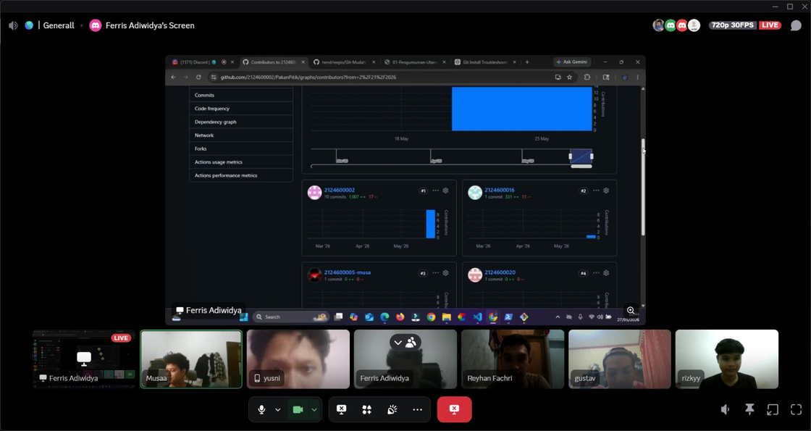
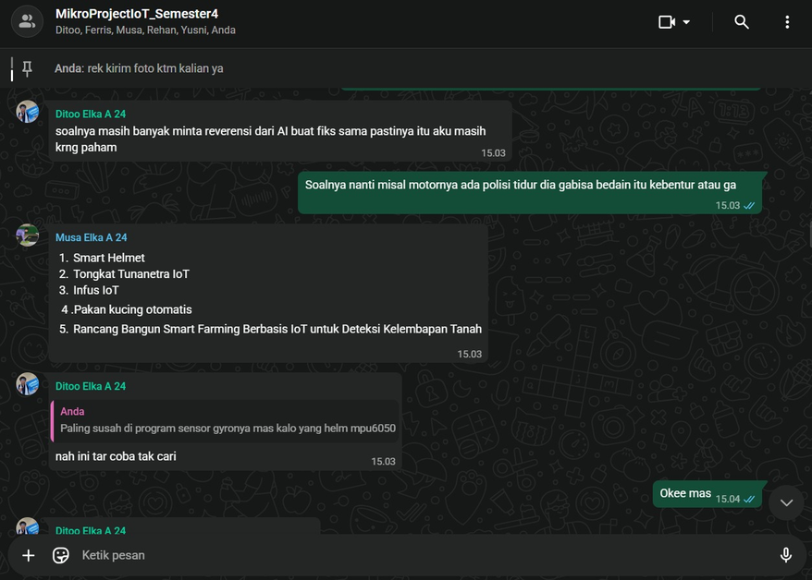
Dokumentasi pengerjaan
Contribution Graph GitHub tim.
Diskusi Project

